Slide 1
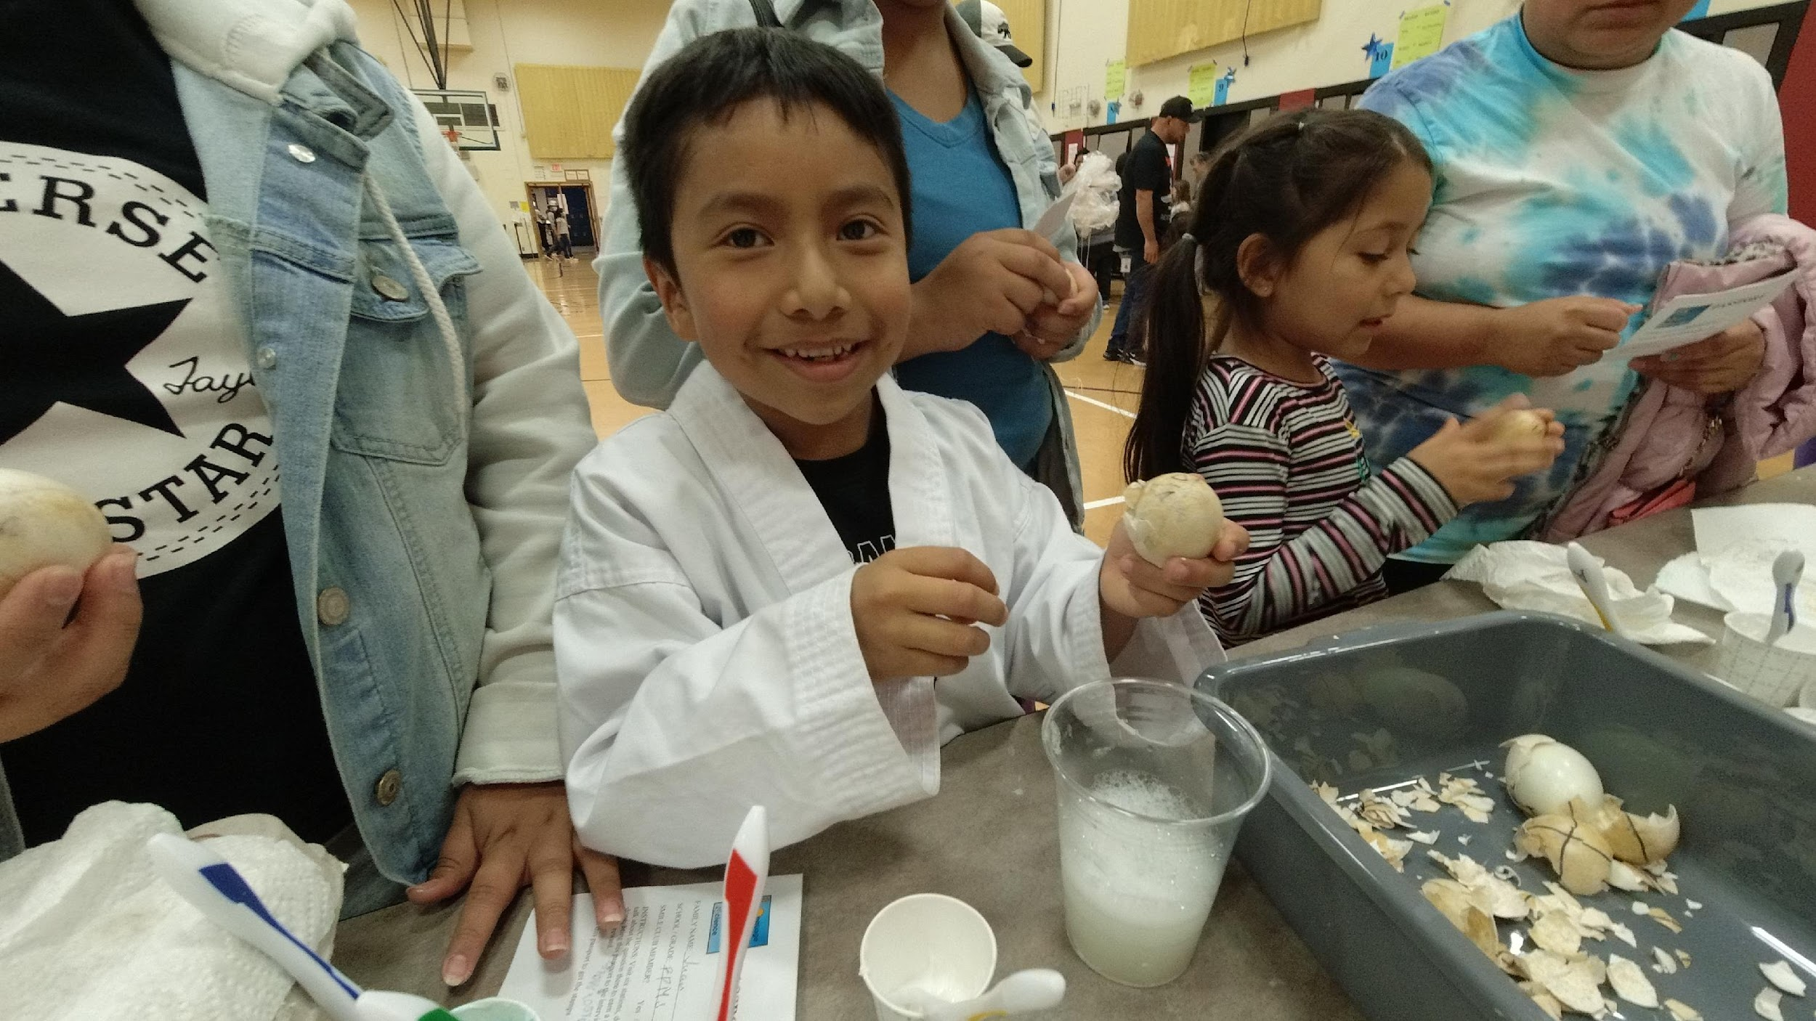
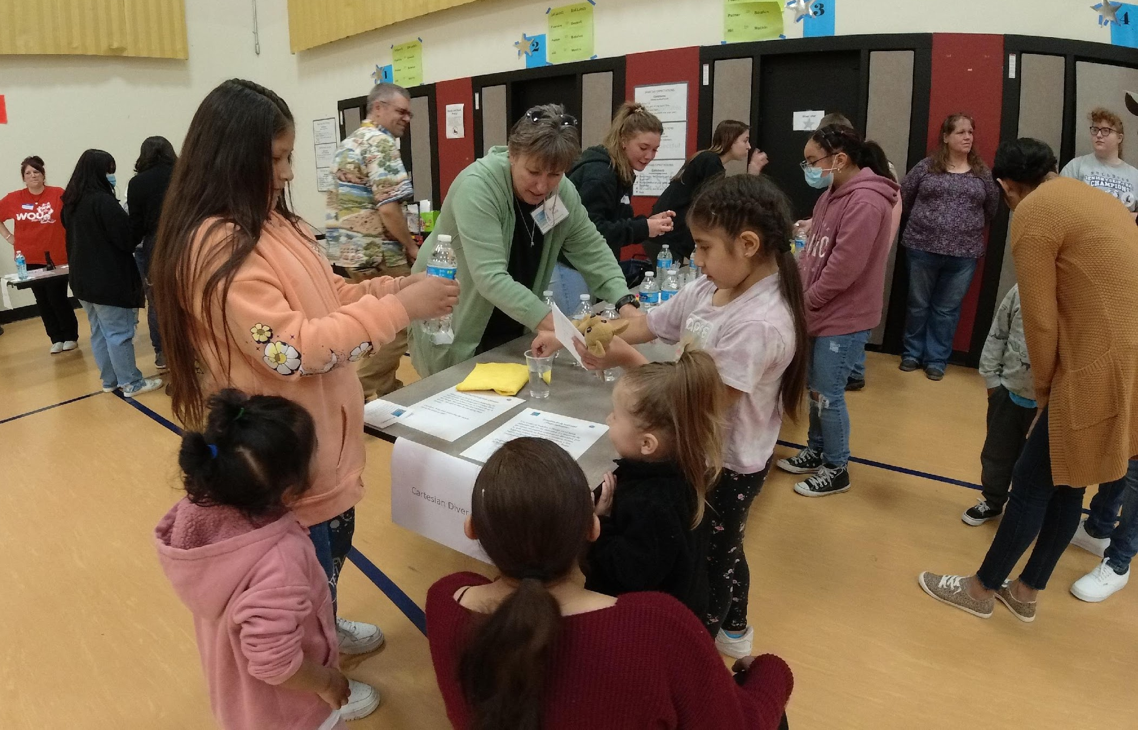
<< School Name SMILE Club >>
Orgullosamente Presenta
NOCHE FAMILIAR DE MATEMÁTICAS Y CIENCIAS
Trae a tu familia y disfruta -
Actividades científicas prácticas
Demostraciones espectaculares
Rica comida
Dónde: <<School name and address, room location >>
Cuándo: <<Date and Time>>
Para más información: Email <<Teacher’s email address>>

